Slide 1
Turbofan
Los motores de aviación tipo turbofan son una generación de motores de reacción que ha reemplazado a los turborreactores o turbojet. También se suelen llamar turborreactores de doble flujo.
Se caracterizan por disponer de un ventilador fan en la parte frontal del motor. El aire entrante se divide en dos caminos: flujo de aire primario y flujo secundario o flujo derivado —bypass—. El flujo primario penetra al núcleo del motor —compresoresy turbinas— y el flujo secundario se deriva a un conducto anular exterior y concéntrico con el núcleo. Los turbofan tienen varias ventajas respecto a los turborreactores: consumen menos combustible,​ lo que los hace más económicos, producen menor contaminación y reducen el ruido ambiental.
El índice de derivación, también llamado relación de derivación, es el cociente de la masa del flujo secundario entre la del primario. Se obtiene dividiendo las secciones transversales de entrada a sus respectivos conductos.
En aviones civiles suele interesar mantener índices de derivación altos ya que disminuyen el ruido, la contaminación, el consumo específico de combustible y aumentan el rendimiento. Sin embargo, aumentar el flujo secundario reduce el empuje específico a velocidades cercanas o superiores a las del sonido, por lo que para aeronaves militares supersónicas se utilizan motores turbofan de bajo índice de derivación.

Slide 2
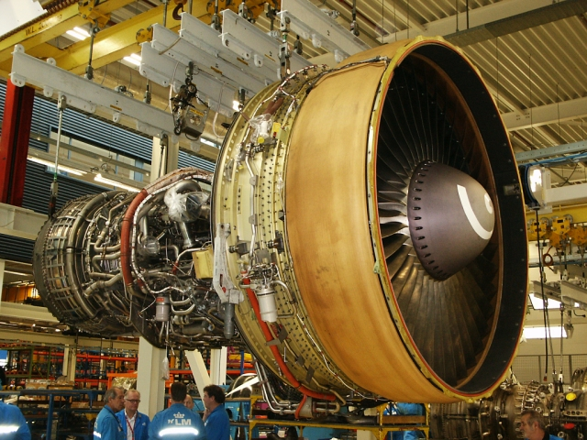
Turbofan de alto índice de derivación (high bypass
Poseen un índice de derivación considerablemente superior. Estos motores representan una generación más moderna, especialmente usados en aeronaves civiles. La mayor parte del empuje, alrededor de un 80 %, proviene del primer compresor o ventilador (en inglés fan), que tiene una función básicamente propulsiva, similar a una hélice. Está situado en la parte delantera del motor y movido por un eje conectado a la última etapa de la turbina. El restante 20 % de la fuerza impulsora proviene de los gases de escape de la tobera.
Los más recientes tienen un índice de derivación en torno a 10, como los que usan el Boeing 787 ó el Airbus 380. En motores con relaciones de derivación muy altas, sobre todo junto a relaciones de compresión también elevadas, aparecen problemas de diseño debido a que el ventilador debe girar a una velocidad muy inferior a los compresores y turbines de alta presión. Por este motivo, suelen incorporar dos ejes concéntricos que permiten ajustar las velocidades de rotación de forma independiente.

Slide 3
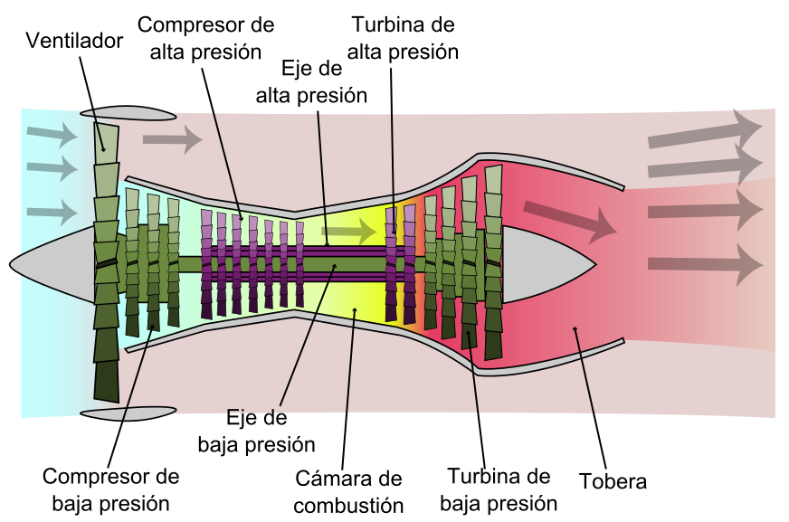
Alto índice de derivación. Sistema de baja presión en verde y sistema de alta presión en púrpura.

Slide 4
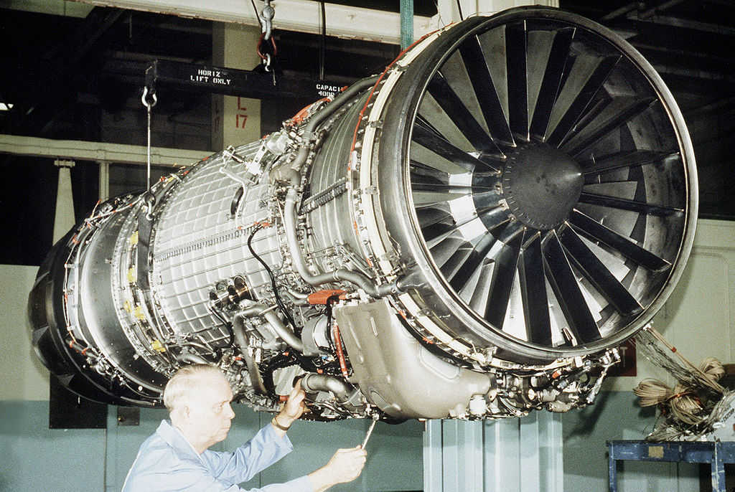
Turbofan de bajo índice de derivación (low bypass)
Su índice de derivación está entre 0,2 y 2.​ Fue el primero en desarrollarse y fue ampliamente utilizado en la aviación civil hasta que se sustituyó por los de alto bypass. Es habitual que exista un carenado a lo largo de todo el conducto del flujo secundario hasta la tobera del motor.
Operan de forma óptima entre Mach 1 y Mach 2, por lo que en la actualidad se utilizan principalmente en aviación militar. Sin embargo, algunas aeronaves comerciales siguen haciendo uso de ellos, como el MD-83 con el Pratt & Whitney JT8D y el Fokker 100 con el Rolls-Royce Tay.

Slide 5
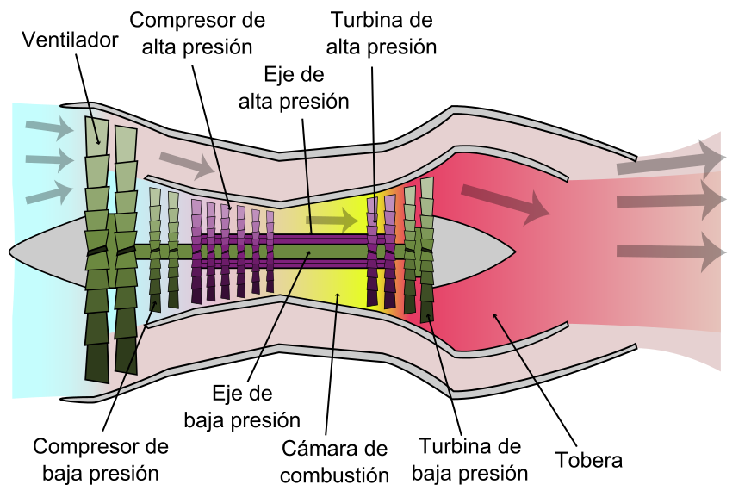
Bajo índice de derivación. Sistema de baja presión en verde y sistema de alta presión en púrpura

Slide 6
Componentes
Entrada de aire: es la primera etapa del proceso de propulsión. Suele ser una abertura circular y lisa por donde se recoge el aire.
Ventilador: situado al frente del motor, es un compresor de mayor tamaño que los demás, lo que permite dividir el aire entrante en dos flujos. La corriente primaria pasa a través de los compresores de baja y alta presión.
Compresores: con un diseño similar al ventilador frontal pero más pequeños, su función es aumentar la presión del aire antes de entrar en la cámara de combustión. Se suelen utilizar compresores de baja y alta presión que giran alrededor de ejes concéntricos, lo que permite ajustar la velocidad de rotación en cada etapa para incrementar el rendimiento.
Cámara de combustión: con una forma circular, es el lugar donde el aire presurizado se mezcla con el combustible y se quema. El resultado de esta combustión son gases de escape calientes que mueven las turbinas.
Turbinas: el aire caliente que sale de la cámara pasa a través de los álabes de varias turbinas, haciendo girar los ejes que mueven los compresores y el ventilador. En los motores de bajo índice de derivación el compresor de baja presión y el ventilador se mueven mediante un mismo eje, mientras que en los de índice alto se dispone de un eje para cada componente: ventilador, compresores de baja presión y compresores de alta presión.
Tobera: es un pequeño orificio situado en la parte posterior del motor. Las estrechas paredes de la tobera fuerzan al aire a acelerarse, produciendo empuje debido al principio de acción y reacción. En general, un aumento en la relación de derivación trae como consecuencia una menor participación de la tobera en el empuje total del motor.
Conducto del flujo secundario: rodea concéntricamente al núcleo del motor. Sus paredes interna y externa están cuidadosamente perfiladas para minimizar la pérdida de energía del flujo secundario de aire y optimizar su mezcla con el escape del flujo primario.

Slide 7
Sistema de arranque
Cuando el motor está parado en tierra, necesita una fuente externa de alimentación para que el compresor empiece a rotar y el combustible le proporcione la energía que necesita. Si el combustible se quemase en un motor sin rotación, este se encharcaría y no produciría ningún flujo significativo.
Para evitar esto, se monta un motor de arranque neumático en la caja accesoria (en inglés accesory gearbox) que se alimenta con aire procedente de otro motor, de la APU o desde tierra. También existen motores de arranque eléctricos, menos habituales debido a su elevado peso.
El flujo de combustible se controla cuidadosamente para adaptarse a la baja eficiencia del compresor a bajas revoluciones y se realizan sangrados hasta que adquiere una velocidad autosostenible. Durante este proceso es posible que el motor parezca no estar acelerando en absoluto. Una vez alcanzada esta velocidad, se desacopla el motor de arranque para evitar daños por operación prolongada

Slide 8
Sistema antihielo
Cuando el avión vuela en una atmósfera húmeda y a una temperatura próxima al punto de congelación del agua, esta humedad se deposita en las superficies del avión en forma de hielo. Esto perturba el flujo de aire debido a la generación de vórtices, desequilibra la aeronave, produce vibraciones y facilita la entrada en pérdida.
Los turbofan están equipados con un sistema que elimina el hielo acumulado —deshielo— e impide su formación —antihielo—. Ambas funciones se realizan mediante el sangrado de aire caliente del compresor, es decir, se desvía a otras partes del motor o del resto del avión (para renovación del aire interior y presurización de la cabina). Los componentes situados detrás del ventilador se van calentando durante la operación normal del motor, de modo que el hielo solo se acumula a velocidades de rotación bajas y no es necesario deshelarlo. Por ello, el aire del sangrado se conduce hasta la entrada de aire y otros puntos susceptibles de sufrir engelamiento, generalmente el ventilador.

Slide 9
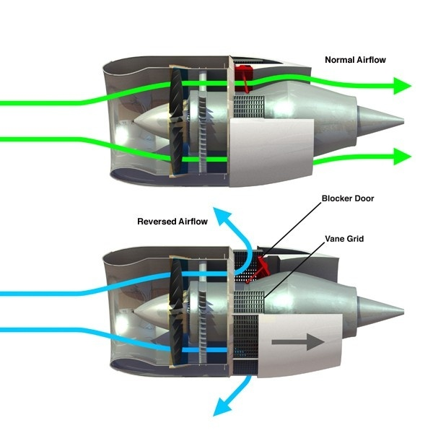
Empuje inverso o empuje de reversa
Es la desviación temporal de la salida de un reactor de modo que los gases de escape sean expulsados en otra dirección distinta de la del avión. La desaceleración resultante actúa contra el avance de la aeronave, frenándola. Este sistema es empleado por muchos aviones de reacción para facilitar la frenada justo después de tocar tierra, lo cual reduce el esfuerzo de los frenos y permite al avión operar en aeropuertos de pistas más cortas. También está implementado en motores de hélice gracias a actuadores que modifican el paso de las palas (inclinación variable hacia ángulos negativos), de modo que se puede invertir la dirección del flujo de aire.
Sin embargo, las normas dictan que un avión debe ser capaz de aterrizar en una pista sin el uso del sistema para que sea certificado como operativo en ella.

Slide 10
Empuje inverso o empuje de reversa
Algunos aviones pueden emplear los inversores de forma segura durante el vuelo, si bien la gran mayoría de ellos son aparatos turbohélice o reactores de generaciones anteriores. Por ejemplo, el turbohélice ATR 72 puede activar los inversores sin problema en vuelo. El Ilyushin Il-62, reactor de largo alcance de la era soviética utiliza en vuelo la reversa de sus motores exteriores durante los aterrizajes y también lo hacía por ejemplo el Hawker Siddeley Trident, un avión con capacidad entre 120 y 180 pasajeros que era capaz de descender a una velocidad de hasta 10.000 pies por minuto gracias al uso de los inversores, aunque esta capacidad raramente se utiliza.

Slide 11
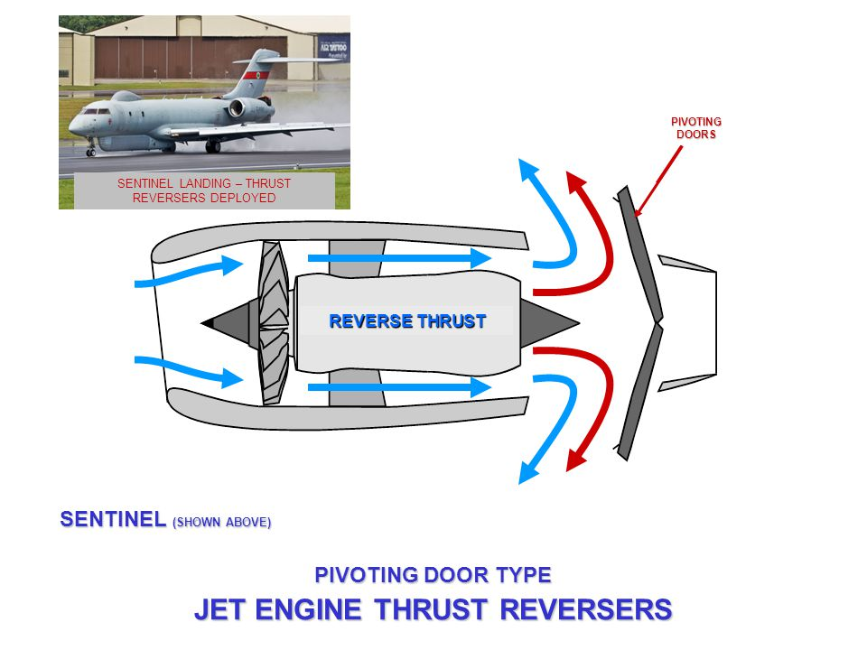
Empuje inverso o empuje de reversa
El mecanismo de seguridad que evita el armado del sistema de reversas durante el vuelo en aquellos aviones en los que esa posibilidad no se contempló durante su diseño, en general se basa en la imposibilidad de vencer la resistencia aerodinámica generada por el desplazamiento de la nave y/o del flujo de gases del motor sin la ayuda hidráulica. Para ello se utiliza un interruptor de la presión que impide que éste y otros dispositivos que sólo deben funcionar con el avión en tierra, reciban presión hidráulica solo hasta que el sensor tierra-vuelo presente en el tren principal, o en algunos casos en el delantero, sea activado tras el contacto con la pista. Una vez el amortiguador del tren se comprime, el interruptor queda en posición abierto, quedando el circuito con la potencia hidráulica necesaria para vencer la resistencia del motor al ralentí y a baja velocidad pero no con gases abiertos.
De igual modo el circuito se desactiva en el momento en que el avión alcanza su velocidad de rotación Vr y el tren de morro se separa de la pista.

Slide 12
Jet Engine, How it works ?
Jet Engine - What｜Parts｜Working｜Types｜Facts ?
How To Build 787 Dreamliner Jet Engine. Cómo se fabrica el motor Rolls Royce del Boeing 787. SP
Maravillas Modernas-Reactores History SP

Slide 13
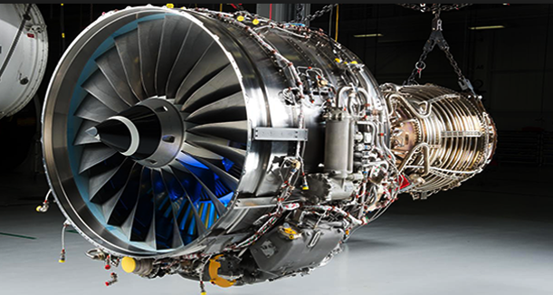
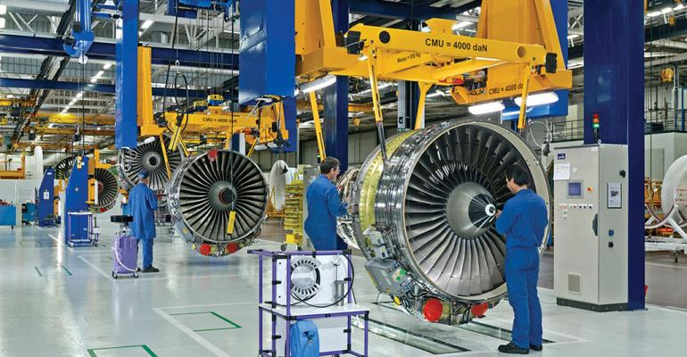
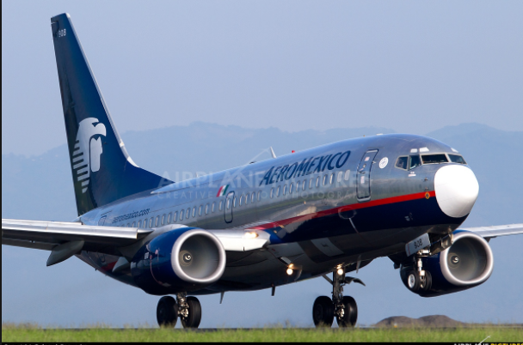
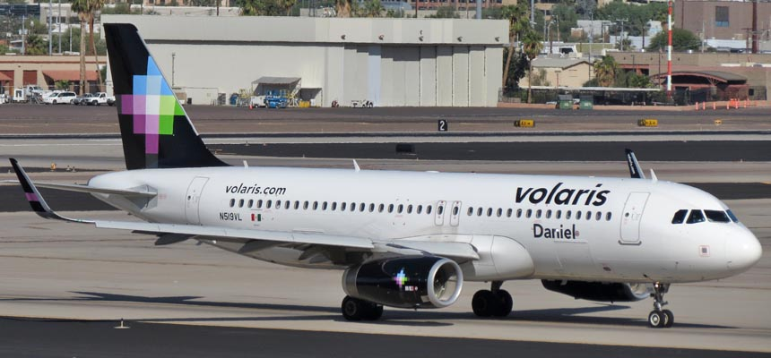
Airbus A320 (V2500) Opening & Closing of Engine Cowl Doors
*Airbus A320 CFM vs. IAE on takeoff!
IAE V2500
IAE V2500 CFM56

Slide 14
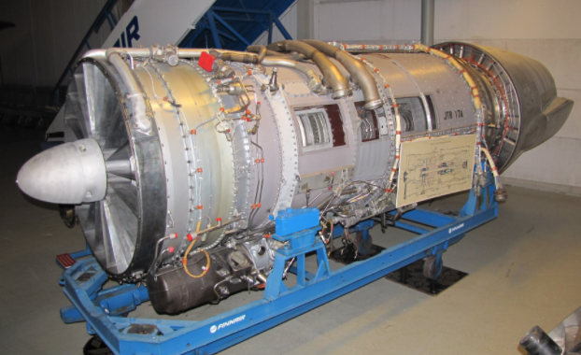
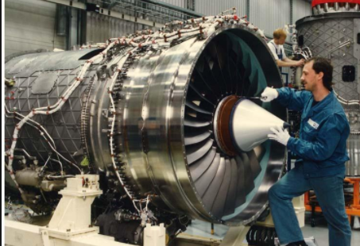
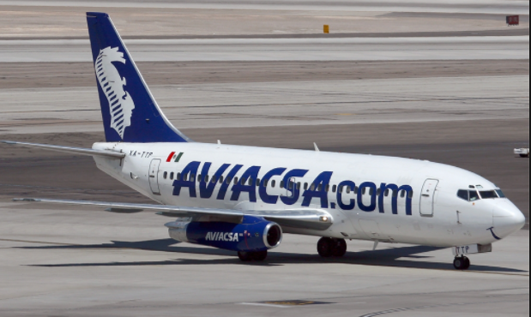
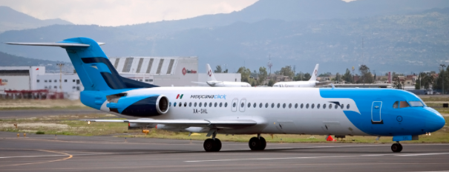
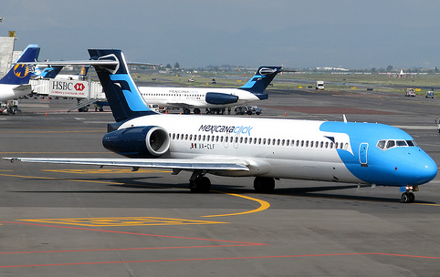
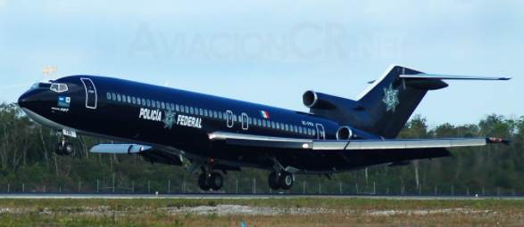
JT8D
RR BR 715
Boeing 737-200 Engines Start-Up JT8D - Cockpit
MD81 ,MD82, MD 83, MD 87 and B717 (JT8D 7 RR BR715
Boeing 717-200 RR BR715 TakeOff

Slide 15

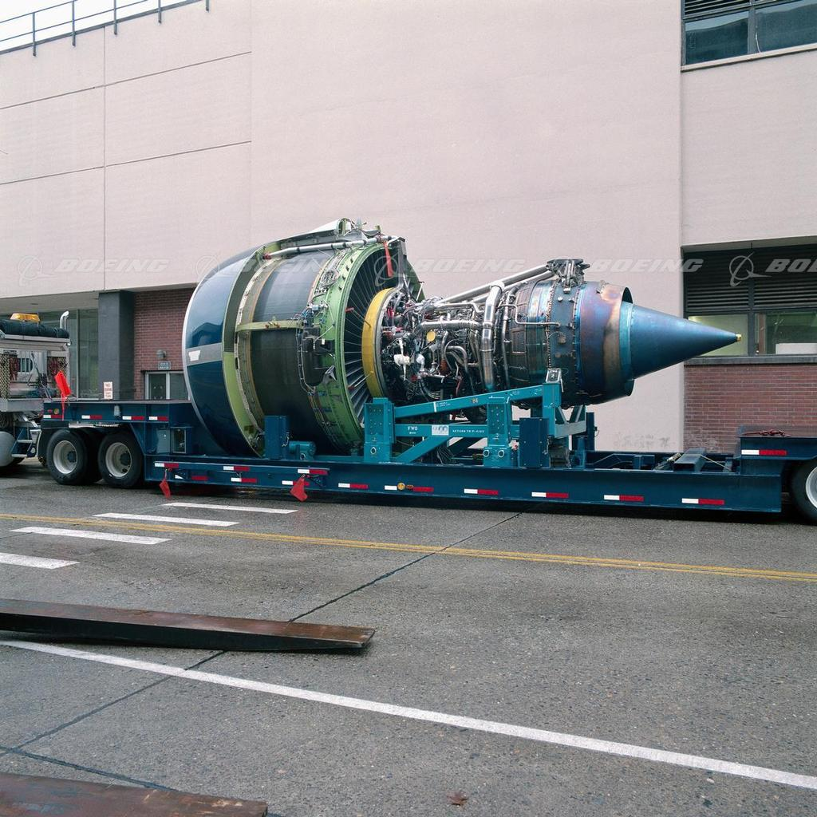
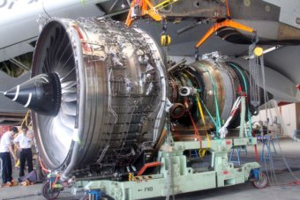
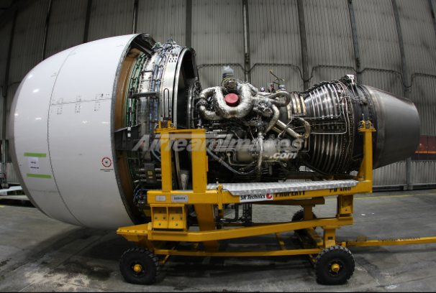
B777
*The Ultimate 777 Engine Comparison Video!!! Choose Your Favorite!!!
PW4000 RR Trent800 GE 90

Slide 16




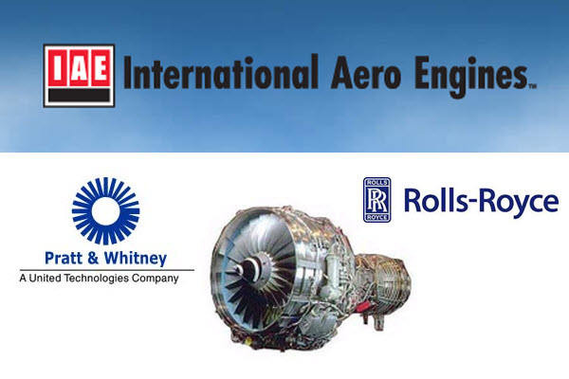

Slide 17
REVERSE THRUST
What is reverse thrust? Explained by CAPTAIN JOE
Reverse thrust - up close and personal
Engine reverse thrust B738 Test
WestJet Boeing 737-200 reverse thrust landing in Comox YQQ
Heavy thrust reverse when wet
MD80 Reverses Thrust in the air!

